Slide 1
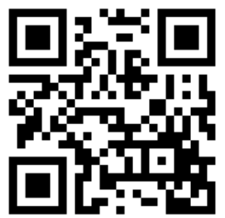
WEB配信
痛みを再考する
本研修会では参加ログ（ログイン、ログアウト時間）の取得と共に、キーワード提示の確認により行っています。
参加ログに関しまして：合計の視聴時間まで算出しますので、開始～終了時まで確実な視聴をお願いいたします。
キーワード確認に関しまして：研修中、３回のキーワードを提示します。研修終了後（期限：当日中）に下記の第一三共担当者までメールにて３つのキーワードをご回答頂きますようよろしくお願いいたします。
※単位取得シールは事務局よりご施設様宛に送付いたします。
〇日病薬病院薬学認定薬剤師制度 Ⅴ-2 0.5単位
〇緩和薬物療法認定薬剤師 1単位 ※沖縄県内の方に限定させて頂きます。
2021年7月13日(火) 19:00-20:10
日 時
配 信
ZOOM ※事前登録が必要です、下記担当者までお願いします。
Opening Remarks
19:00ｰ19:10
琉球大学病院 地域・国際医療部 緩和ケアセンター
診療教授 中島 信久 先生
特別講演
19:10ｰ20:10
沖縄県立八重山病院 消化器内科 部長 / 内科 部長 菊地 馨 先生
座 長
『がん疼痛治療 Up to date』
埼玉県立がんセンター 緩和ケア科 科長
余宮 きのみ 先生
演 者
視聴希望用メール：nagase.masato.fk@daiichisankyo.co.jp
①ご施設名 ②氏名 ③職種 をご記入の上、お申込み頂きます様お願い申し上げます。
※右記の二次元コードからもお申し込みが可能でございます。
※単位をご希望の先生は、必要な単位の種類についてもお知らせください。
※緩和の単位をご希望の先生は、学会の会員番号もあわせてお知らせください。
締め切り：7月12日（月）
担当窓口：第一三共(株)沖縄営業所・長瀬雅人
連絡先 080-1335‐4662 nagase.masato.fk@daiichisankyo.co.jp
共催：沖縄県病院薬剤師会/第一三共株式会社

Slide 2
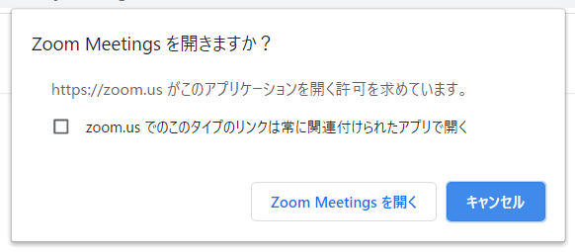
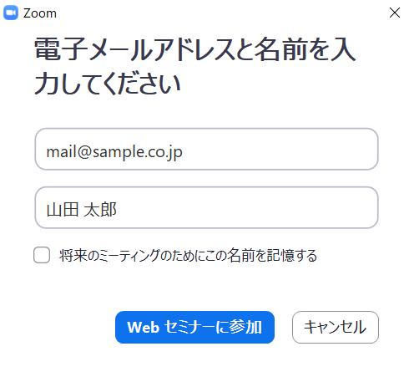
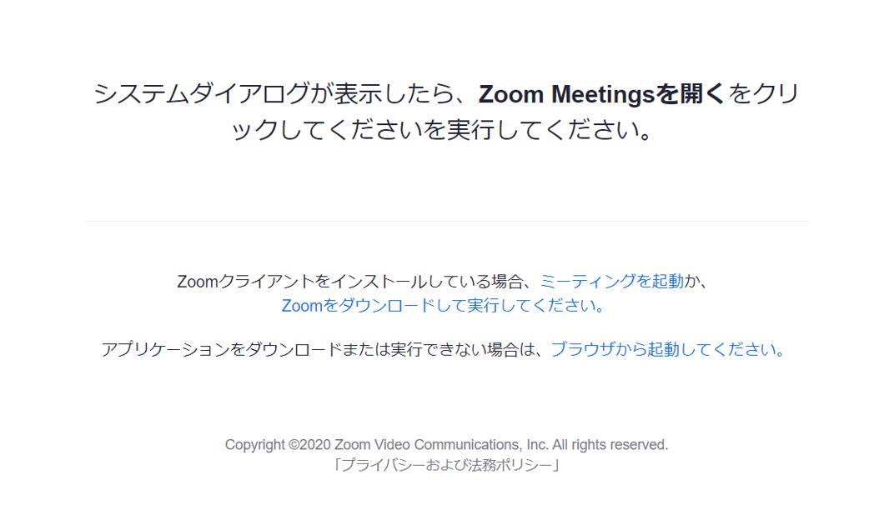
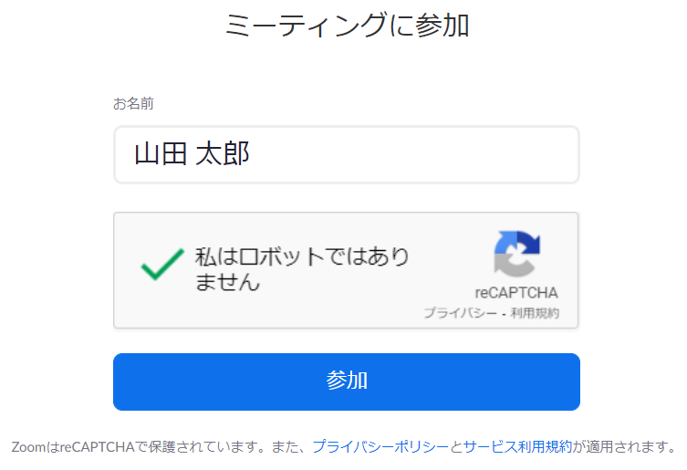
Web講演会ご視聴方法
●Web講演会はインターネットを介して講演が配信されますので、インターネットが使用できるPC、
タブレットまたはスマートフォンをご用意ください。
●モバイルルーターやスマートフォンでの視聴は電波状況や回線速度などの影響を受け、動画や音声が
途切れる可能性がありますことを、予めご了承ください。
●PC環境により、機能が制限される可能性がある為、原則Zoomアプリでのご参加をお願い申し上げます。
視聴登録
担当MRにメールアドレスをお知らせください。担当MRが視聴登録を行います。
登録完了後、視聴用URLをご指定のメールアドレスにお送りします。
※ご提供いただきました情報につきましては、弊社製品の情報提供活動以外の目的で使用いたしません。
ZOOMアプリからの参加方法
以下のご案内をご参考いただき、ZOOMアプリをインストールしてください。
https://ds-medical.webcdn.stream.ne.jp/zoomhowto/howto.pdf
パソコンでのご利用の場合、ご案内メールに記載のURLをクリックいただくとブラウザが
立ち上がり、「Zoom Meetingを開きますか？」というメッセージが表示されますので、
「Zoom Meetingを開く」をクリックします。
※スマートフォンの場合は、アプリ選択を促すメッセージが表示されますのでZOOMを
お選びください。
続けてアプリが立ち上がり、右下図のような入力画面が開きますのでご自身のメールアドレス
とご施設名、ご氏名（※フルネームの記載をお願い致します）をご入力ください。
「Web セミナーに参加」をクリックいただくとセミナーに参加いただけます。
※セミナー開始のお時間までは、待機画面が表示されます。
開始時間になりますと、セミナー画面が表示され参加いただけます。
ブラウザからの参加方法 ※PCのみ
ご案内メールに記載のURLをクリックいただくとブラウザが立ち上がり、
「Zoom Meetingを開きますか？」というメッセージが表示されますので、「キャンセル」
をクリックします。
ページ右下の「ブラウザから起動してください」をクリックします。
参加情報の入力画面が開きますので、ご施設名、ご氏名（※フルネームの記載をお願い致します）を
ご入力いただき「私はロボットでは～」にチェックを入れ、「参加」をクリックいただくとセミナーに
参加いただけます。
※セミナー開始のお時間までは、待機画面が表示されます。
開始時間になりますと、セミナー画面が表示され参加いただけます。

